Slide 1

BÁO CÁO GIỮA KỲ HỌC PHẦN LẬP TRÌNH DI ĐỘNG ỨNG DỤNG ĐỌC TRUYỆN
X
Nhóm 3:
Trần Thị Bích Mận
Mã Thị Hồng Hạnh
Ngô Lương Thị Ái

Slide 2

Lý do chọn đề tài
X
Ngày nay với sự cùng với sự phát triển như vũ bão của công nghệ thông tin, hệ điều hành trên thiết bị di động đang trở nên rất được quan tâm. Các hệ điều hành tiêu biểu như: windowns phone của Microsoft, IOS của Apple, và hệ điều hành Android.
Android chiếm 75% thị phần điện thoại thông minh trên toàn thế giới vào thời điểm hiện tại.

Slide 3
Lý do chọn đề tài
X
Nếu như chỉ vài năm trước, các ứng dụng như: Internet, Email, game online, ứng dụng văn phòng…, thường chỉ xuất hiện trên máy tính bàn hoặc máy tính xách tay thì giờ đây, những ứng dụng đó ngày càng phát triển rộng rãi trên các thiết bị như smartphone, máy tính bảng. Các công ty phần mềm sản xuất ứng dụng di động mới liên tục được mở ra, nhiều công ty phần mềm chuyển hướng hoặc mở rộng sang mảng sản xuất ứng dụng trên thiết bị động cùng với đó là một hướng đi mới trong việc lựa chọn nghề nghiệp, tương lai cho các sinh viên công nghệ thông tin.

Slide 4
Lý do chọn đề tài
X
Đây cũng chính là lý do chúng em chọn đề tài: “ Xây dựng ứng dụng android xem truyện tranh online”, cụ thể là lập trình cho thiết bị Android để làm sáng rõ sức mạnh của hệ điều hành Android như thế nào và cũng như đáp ứng nhu cầu cho các độc giả yêu thích truyện tranh có cơ hội được tiếp cận với nhiều nguồn truyện mới cũng như tạo ra một một trường giải trí lành mạnh cho giới trẻ hiện nay, việc đọc truyện qua điện thoại sẽ giúp chúng ta thuận tiện hơn.

Slide 5
Ý tưởng thiết kế
Ứng dụng đọc truyện online là một ứng dụng được xây dựng trên nền tảng Android và dữ liệu lấy từ API.

Slide 6
Mục Tiêu
X
Tìm hiểu về hệ điều hành Android.
Nắm bắt được cách thức xây dựng một ứng dụng trên hệ điều hành Android.
Phân tích thiết kế ứng dụng đọc truyện.
Xây dựng ứng dụng đọc truyện.

Slide 7
Giới thiệu ứng dụng
API - Application Programming Interface
X
API là viết tắt của Application Programming Interface – phương thức trung gian kết nối các ứng dụng và thư viện khác nhau.
Nó cung cấp khả năng truy xuất đến một tập các hàm hay dùng, từ đó có thể trao đổi dữ liệu giữa các ứng dụng.

Slide 8
Giới thiệu ứng dụng
API - Application Programming Interface
X
4 đặc điểm nổi bật của API
API sử dụng mã nguồn mở, dùng được với mọi client hỗ trợ XML, JSON.
API có khả năng đáp ứng đầy đủ các thành phần HTTP: URI, request/response headers, caching, versioning, content format…. Bạn có thể sử dụng các host nằm trong phần ứng dụng hoặc trên IIS.
Mô hình web API dùng để hỗ trợ MVC như: unit test, injection, ioc container, model binder, action result, filter, routing, controller. Ngoài ra, nó cũng hỗ trợ RESTful đầy đủ các phương thức như: GET, POST, PUT, DELETE các dữ liệu.
Được đánh giá là một trong những kiểu kiến trúc hỗ trợ tốt nhất với các thiết bị có lượng băng thông bị giới hạn như smartphone, tablet…

Slide 9
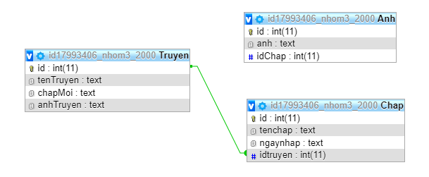
Giới thiệu ứng dụng
Cơ sở dữ liệu
X

Slide 10
Xây dựng ứng dụng với các chức năng
X
Người dùng:
Tìm kiếm
Xem truyện
Người quản lý hệ thống:
Quản lí các truyện
Thêm mới truyện

Slide 11

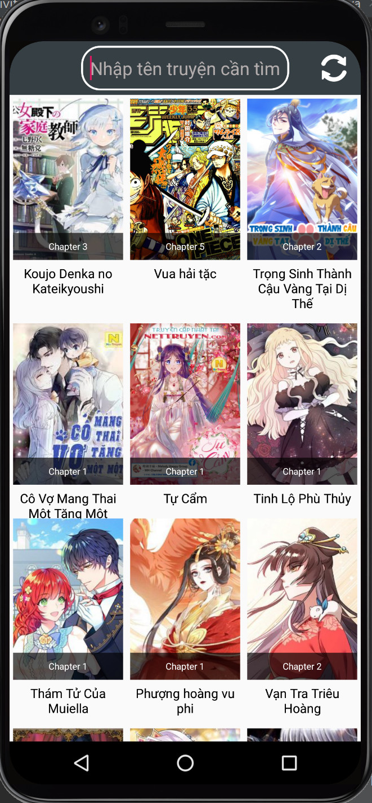
Ứng dụng đọc truyện
X
Giao diện chính:
Sau khi khởi động ứng dụng ta sẽ thấy một màn hình hiển thị tất cả danh sách truyện.

Slide 12
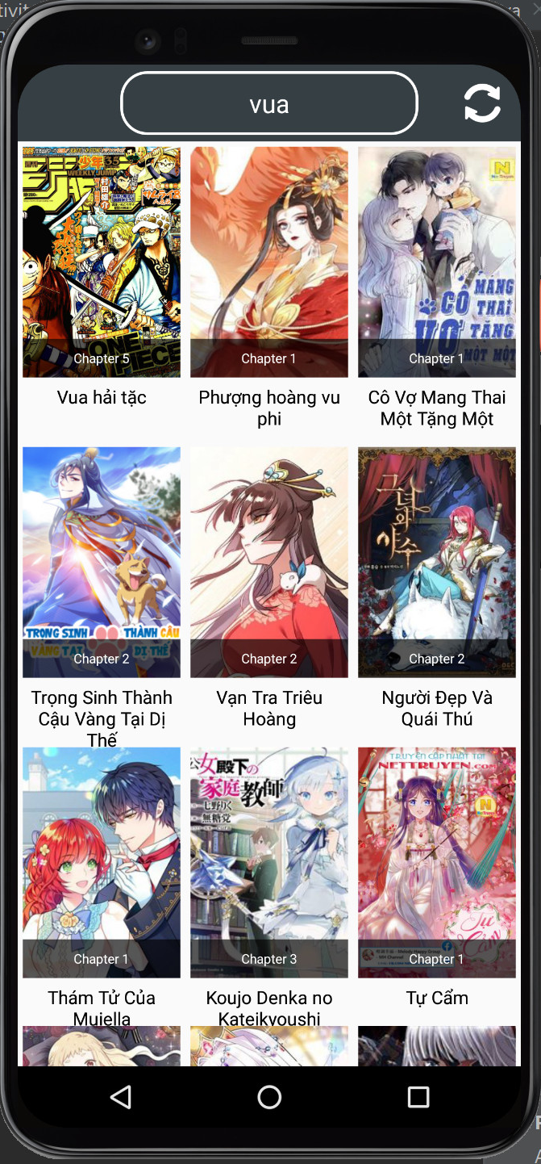
Ứng dụng đọc truyện
X
Chức năng tìm kiếm hỗ trợ người dùng có thể dễ dàng tìm kiếm bộ truyện tranh cần tìm, truyện người dùng cần tìm sẽ hiện lên đầu tiên.

Slide 13
Ứng dụng đọc truyện
X
Trường hợp danh sách truyện hiển thị ra màn hình chính bị mất kết nối hoặc cần cập nhật truyện mới nhất thì chỉ cần update truyện bằng nút update.
Nút Update

Slide 14
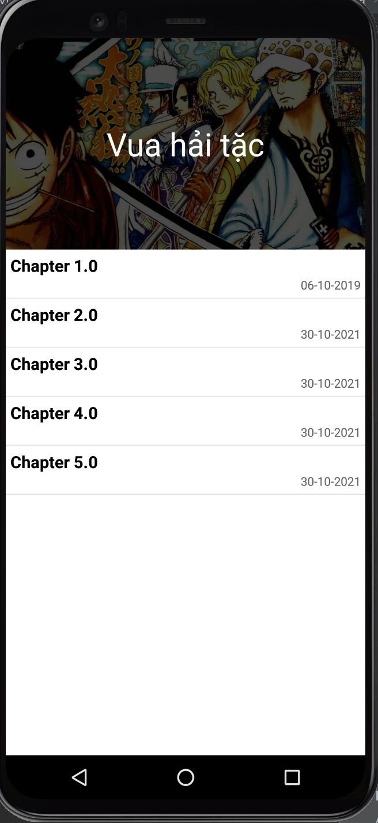
Ứng dụng đọc truyện
X
Màn hình chapter của truyện: Hiển thị thông tin và các chương của bộ truyện.

Slide 15
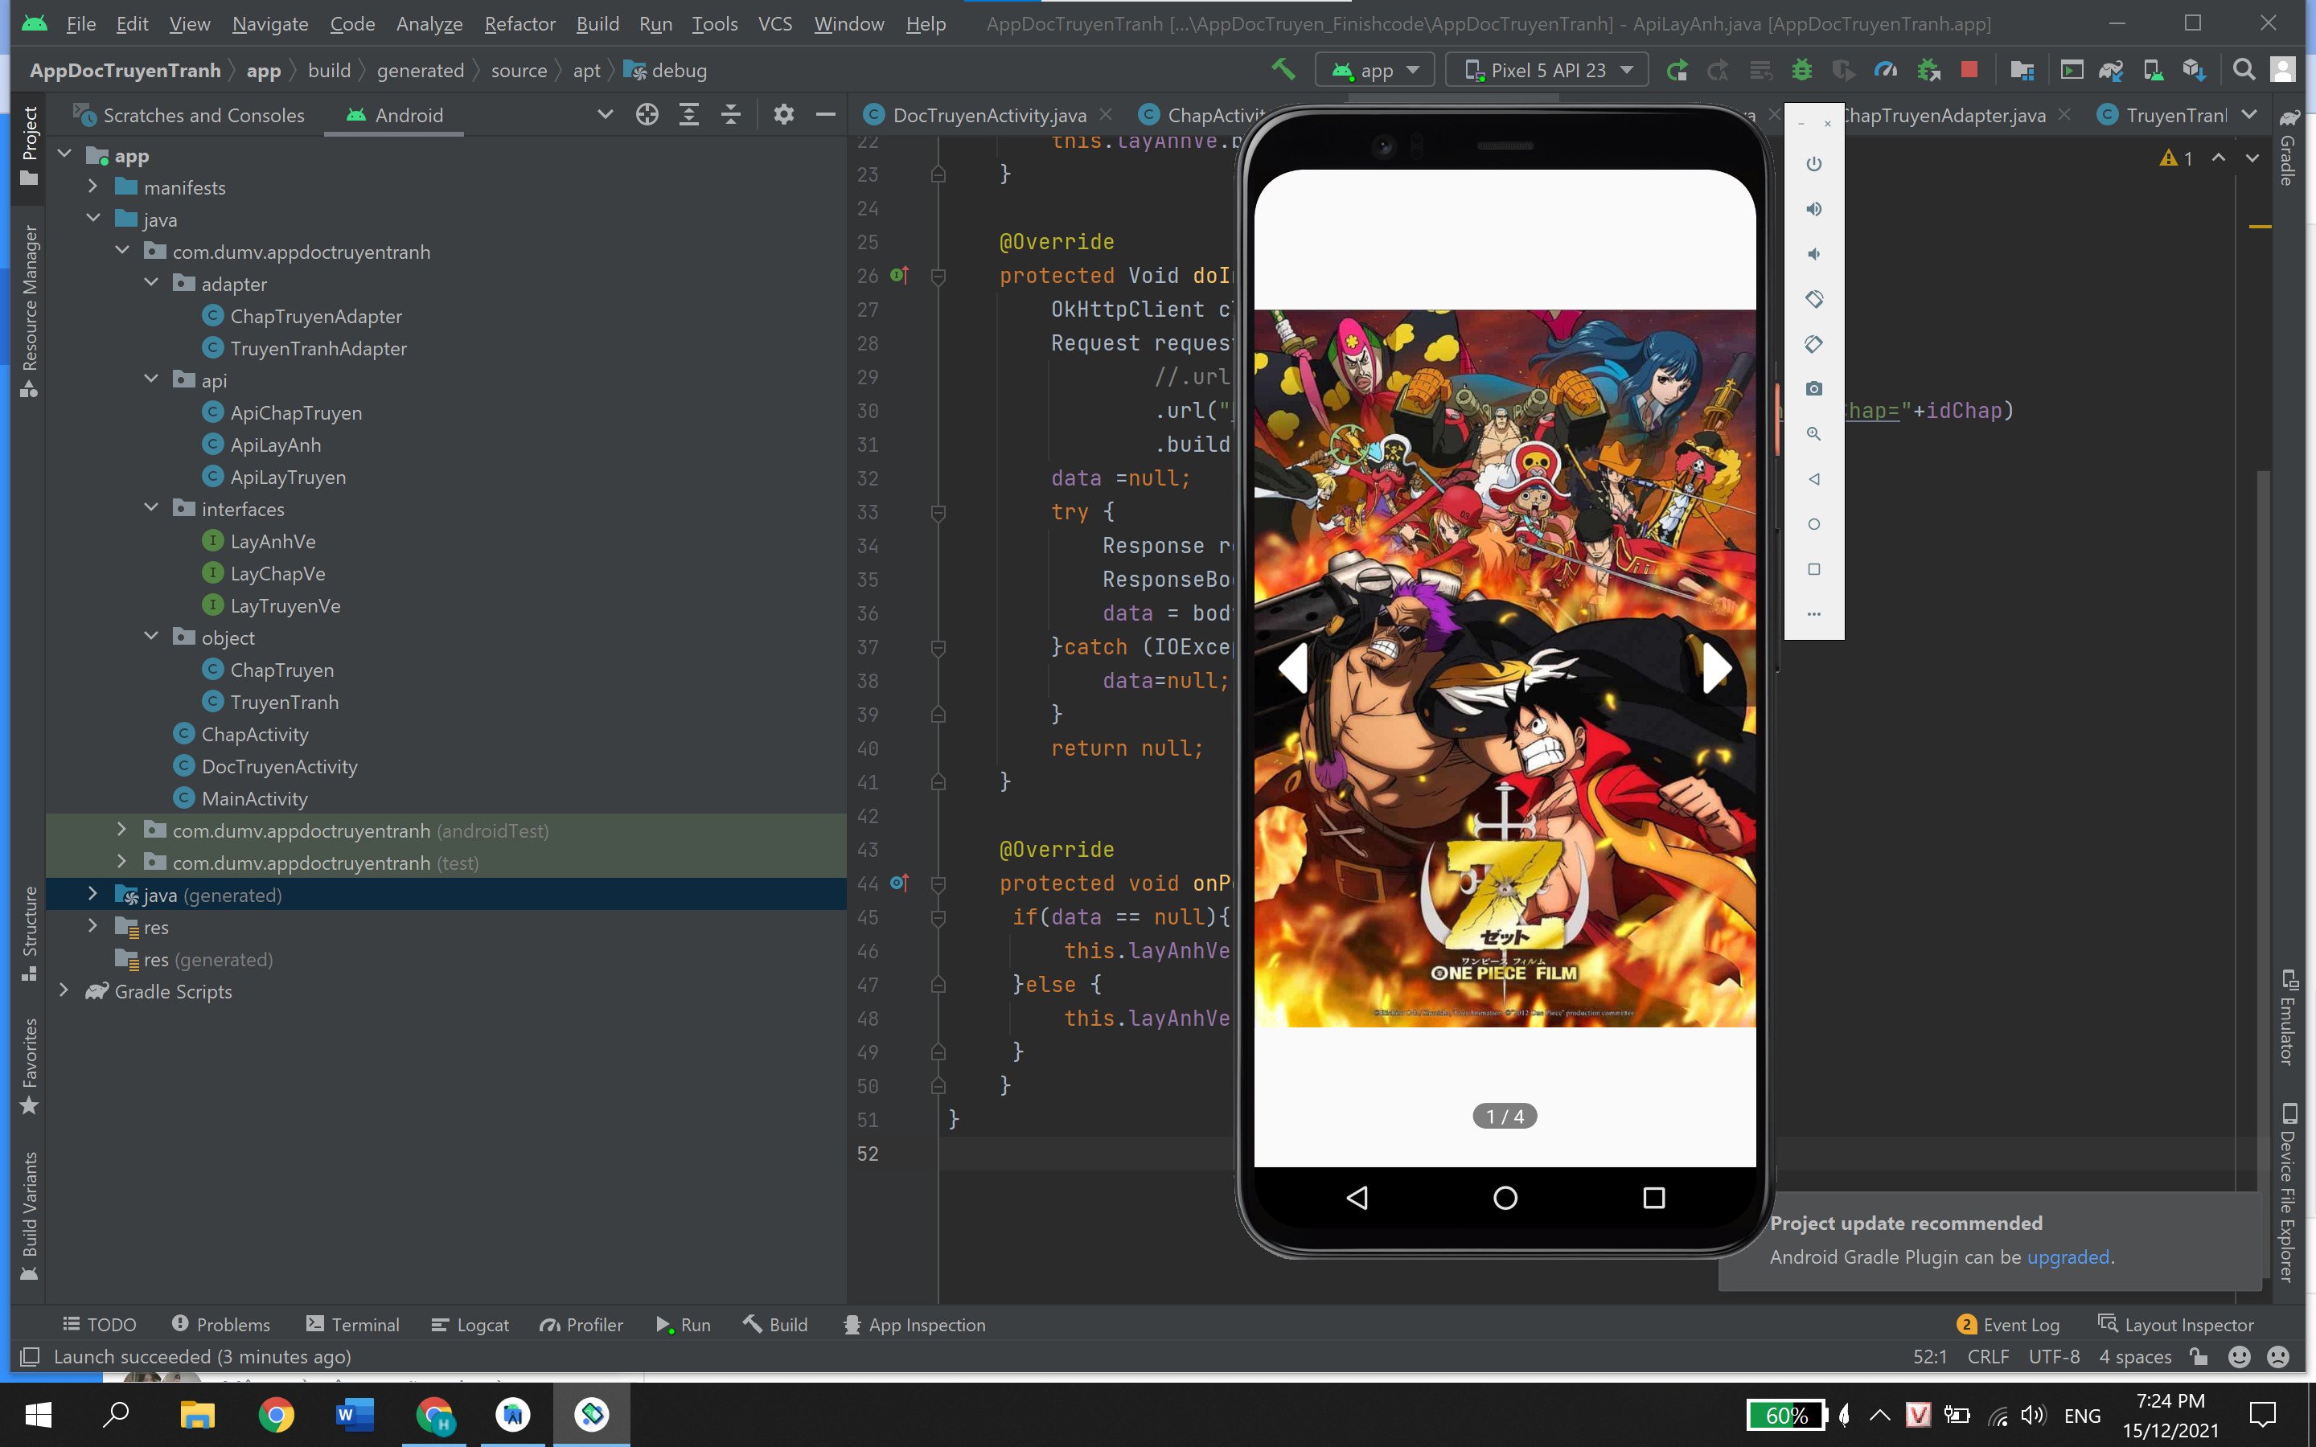
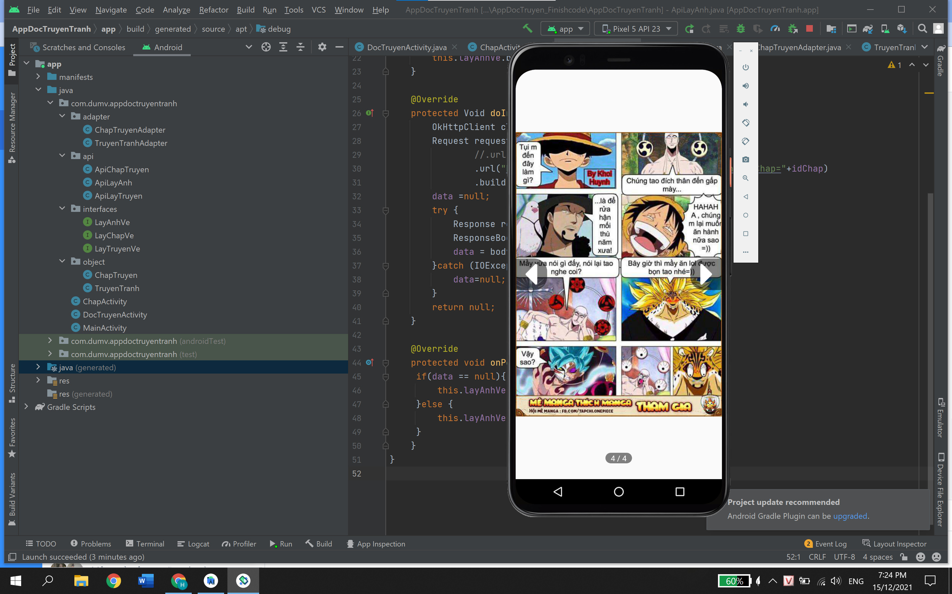
Ứng dụng đọc truyện
X
Ở màn hình chi tiết người dùng muốn đọc truyện tranh thì nhấn vào chương của truyện để xem

Slide 16

Kết quả đạt được
X
Tìm hiểu lịch sử và kiến trúc của Hệ điều hành Android.
Tìm hiểu được các kỹ thuật để xây dựng một ứng dụng hoàn chỉnh trên thiết bị thật.
Xây dựng thành công ứng dụng đọc truyện tranh online.
Bước đầu xây dựng thành công ứng dụng đọc truyện tranh online với các chức năng cơ bản.

Slide 17

THANKS FOR WATCHING AND LISTENING

